Slide 1

LEGISLACION QUE REGULA UNA RELACION LABORAL
En Colombia, la relación laboral de trabajador esta regulada por el código sustantivo del trabajo y sus normas reglamentarias

Slide 2

ARTICULO 1 DEL CODIGO SUSTANTIVO DEL TRABAJO
La finalidad primordial de este Código es la de lograr la justicia en las relaciones que surgen entre empleadores y trabajadores

Slide 3

ARTICULO 53 DE LA CONSTITUCION POLITICA DE COLOMBIA
Esta respaldado todos los beneficios del trabajador

Slide 4

ARTICULO 2 DEL CODIGO SUSTANTIVO DE TRABAJO
El presente Código rige en todo el territorio de la República para todos sus habitantes, sin consideración a su nacionalidad.

Slide 5

ARTICULO 4 18 Y 57 CODIGO SUSTANTIVO DEL TRABAJO
ARTICULO 4 : Las relaciones de derecho individual del Trabajo entre la Administración Publica y los trabajadores de ferrocarriles , empresas obras publicas y de servidores NO se rigen por este Código sino por los estatutos especiales que posteriormente se dicten.

Slide 6

Articulo 18
ARTICULO 18: Para la interpretación de este Código debe tomarse en cuenta su finalidad, expresada en el articulo 1.

Slide 7

ARTICULO 57
ARTICULO 57: Obligaciones especiales del empleador poner disposición de los trabajadores salvo en estipulación de contrario los instrumentos materia prima.

Slide 8

DEFINICION DE TRABAJO PARA EFECTOS LABORALES
Al liquidar nomina, surge la inquietud respecto al numero de días que se debe tomar en cuenta en los diferentes meses puesto que algunos tienen 28, otros 30 y otros 31 días.

Slide 9

PRESCRIPCION DE LOS DERECHOS LABORALES
Los derechos laborales contemplados por el código sustantivo del trabajo Colombiano prescribe a los tres años de haberse causado.

Slide 10

PRESCRIPCION DEL SUELDO O SALARIO
El salario se hace exigible una vez haya terminado el periodo de trabajo pactado, el cual puede ser diario semanal quincenal o mensual

Slide 11

PRESCRIPCION DE LAS VACACIONES
Las vacaciones tienen un tratamiento ligeramente diferente a los otros derechos, puesto que estas se causan al cumplir un año de servicios.

Slide 12

PRESCRIPCIONES DE LA PRIMA DE SERVICIOS
La prima de servicios debe ser pagada en dos cuotas; una en junio y otra el 20 de diciembre

Slide 13

PRESCRIPCION DE LAS CESANTIAS
Contempla el 249 del código sustantivo del trabajo, que al termino del contrato el empleador esta obligado a pagarle al trabajador un mes de salario por cada año trabajado o proporcional si el tiempo fue inferior a un año.

Slide 14

ELEMENTOS DEL CONTRATO DE TRABAJO
La actividad personal del trabajador.
La continuada subordinación o dependencia del trabajador respecto del empleador.
Un salario como retribución del servicio.

Slide 15

PRESUNCION DE LA EXISTENCIA DE UNA RELACION LABORAL
Una relación laboral se configura en el momento en que se presentan tres elementos inconfundibles que son: Subordinación, Remuneración y Prestación personal del servicio.

Slide 16

CAPACIDAD PARA CONTRATAR
Como trabajadores, son capaces de celebrar contratos y comparecer en juicio, todas las personas mayores de 18 años por regla general, y la excepción es que los menores de edad de entre catorce y dieciocho años también pueden contratar, ya que pueden ser autorizados por sus representantes legales o por la autoridad del trabajo. También pueden las mujeres casadas, sin autorización del marido. (Art. 34)

Slide 17

Como empleadores, igualmente son capaces de celebrar contratos y comparecer en juicios laborales todas las personas mayores y quedan autorizadas para representar a la empresa y celebrar contratos y para que comparezcan a los juicios, los gerentes, directores, administradores, capitanes de barco, y en general las personas que ejerzan funciones de dirección o administración en la empresa; aunque no tengan autorización escrita o suficiente.

Slide 18

MODALIDADES DEL CONTRATO DE TRABAJO
VERBAL: Tiene lugar cuando las partes, empleador y trabajador por simple acuerdo expresando oralmente manifiestan su voluntad de vincularse recíprocamente y acuerdan la índole de trabajo.

Slide 19

ESCRITO: Tiene lugar cuando las partes manifiestan por escrito su voluntad de vincularse recíprocamente. Algunos contratos o acuerdos laborales para que sean validos deben quedar consignados en un documento escrito, por ejemplo los contrato a termino fijo y los acuerdos sobre periodo de prueba.

Slide 20

CLAUSULAS INEFICACES EN UN CONTRATO DE TRABAJO
En los contratos de trabajo no producen ningún efecto las estipulaciones o condiciones que desmejoren la situación del trabajador en relación con lo que establezcan la legislación del trabajo, los respectivos fallos arbitrales, pactos, convenciones colectivas y reglamentos de trabajo y las que sean ilícitas o ilegales por cualquier aspecto;

Slide 21

DURACION DEL CONTRATO DE TRABAJO
La empresa en la que laboro termina su contratación con una firma, tengo contratos de trabajo a termino fijo, si les realizo contratos a un año pasaría de la fecha estipulada por la empresa con la firma, cual es la mejor opción de contratación para este personal, contrato a termino indefinido o por obra o labor, o hay otra opción

Slide 22

CONTRATO DE TRABAJO ATERMINO FIJO
El contrato de trabajo a término fijo debe constar siempre por escrito y su duración no puede ser superior a tres (3) años, pero es renovable indefinidamente.

Slide 23

CUANTAS VECES SE PUEDE RENOVAR UN CONTRATO DE TRABAJO INFERIOR A UN AÑO
Según el artículo 46 del código sustantivo del trabajo, un contrato de trabajo a termino fijo inferior a un año, se podrá renovar por un periodo igual o inferior hasta tres veces

Slide 24

CONTINUIDAD LABORAL
En Derecho laboral, se conoce como el principio de continuidad laboral, a aquel principio que instruye al juez, ante duda, estimar la duración del contrato individual de trabajo en la mayor extensión posible según los hechos y la realidad demostrada.

Slide 25

DESPIDO DE LA EMPLEADA CUANDO SE CONOCE SU ESTADO DE EMBARAZO
Si bien la Corte Constitucional sostenía que la terminación del contrato de trabajo en las mujeres embarazadas se presumía que era por causa del embarazo, el alto tribunal.
Esta sentencia sostiene que el empleador debe conocer o presumir por hechos notorios el estado de gravidez de la mujer, de lo contrario el despido es válido y no genera sanciones para el empleador.

Slide 26

CONTRATO DE TRABAJO TERMINO INDEFINIDO
Se considera que existe un contrato de trabajo a término indefinido, cuando en él no se pactó un tiempo de duración, cuando no se pactó una fecha de terminación, es decir, no se definió en el contrato cuándo se terminaría, por tanto, no es posible determinar la fecha de terminación.

Slide 27

PREAVISOS POR PARTE DEL EMPLEADOR PARA TERMINAR UN CONTRATO A TERMINO INDEFINIDO
Al no pactarse una fecha cierta de terminación del contrato, este no se puede terminar por efecto del paso del tiempo; sólo se puede terminar por decisión voluntaria del trabajador, o por decisión voluntaria del empleador ya sea justificada o no; de ser el último caso habrá que pagar la respectiva indemnización. Igualmente el contrato de trabajo en el que no se definió una duración, se terminará cuando el trabajador se pensione, cuando alcance los requisitos para ello.

Slide 28
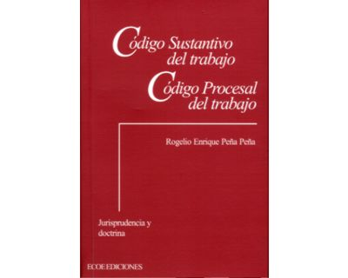
ARTICULO 64 DEL CODIGO SUSUTANTIVO DEL TRABAJO
En todo contrato de trabajo va envuelta la condición resolutoria por incumplimiento de lo pactado, con indemnización de perjuicios a cargo de la parte responsable. Esta indemnización comprende el lucro cesante y el daño emergente.

Slide 29

CONTRATO POR DURACION OBRA O LABOR
La empresa en la que laboro termina su contratación con una firma, tengo contratos de trabajo a termino fijo, si les realizo contratos a un año pasaría de la fecha estipulada por la empresa con la firma, cual es la mejor opción de contratación para este personal, contrato a termino indefinido o por obra o labor, o hay otra opción

Slide 30

CONTRATO POR TRABAJO ACCIDETAL U OCASIONAL
El artículo 6° del Código Sustantivo del Trabajo define el contrato de trabajo ocasional, accidental o transitorio como aquel de corta duración, no mayor de un mes y que se refiere a labores distintas de las actividades normales del empleador

Slide 31

SUSPENSION DEL CONMTRATO DE TRABAJO
La legislación laboral colombiana, prevé que un contrato de trabajo se puede suspender en determinadas situaciones. La suspensión del contrato de trabajo, implica la interrupción de algunas de las obligaciones tanto del empleador como del trabajador

Slide 32

OBLIGACIONES DEL EMPLEADOR
Las prestaciones sociales son beneficios legales que el empleador debe pagar a sus trabajadores adicionalmente al salario ordinario, para atender necesidades o cubrir riesgos originados durante el desarrollo de su actividad laboral

Slide 33

LICENCIA POR CALAMIDAD DOMESTICA
Siempre que un empleado sufra de una calamidad doméstica, la empresa tiene la obligación de otorgarle una licencia para que el trabajador pueda apersonarse de la situación que lo afecta.

Slide 34

LICENCIA POR LUTO
Mediante la ley 1280 de enero 2009, se ha creado la licencia remunerada por luto, una licencia obligatoria como la licencia calamidad domestica, que el empleador debe otorga al trabajador.

Slide 35
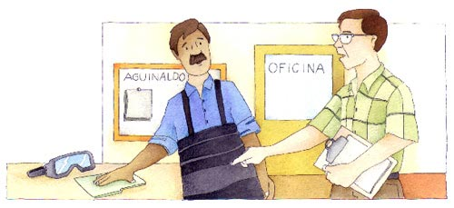
OBLIGACIONES DEL TRABAJADOR PARA EL EMPLEADOR
Las principales obligaciones de los trabajadores con base al Artículo 63 del Código de Trabajo, además de las contenidas en otros artículos del Código, en sus reglamentos y en las leyes de previsión social

Slide 36

PROHIBICIONES A LOS EMPLEADORES
Deducir, retener o compensar suma alguna del monto de los salarios y prestaciones en dinero que corresponda a los trabajadores, sin autorización previa escrita de estos para cada caso, o sin mandamiento judicial.

Slide 37

¿ ESTA PROHIBIDO EXIGIR PRUEBA DE EMBARAZO COMO REQUISITO PARA CONTRATAR A UNA EMPLEADA
Cuando se realiza el proceso de selección e incorporación de personal, NO se debe exigir la prueba de embarazo a las mujeres que se presenten al proceso.

Slide 38

PROHIBICIONES A LOS TRABAJADORES
Ejecutar cualquier acto que pueda poner en peligro su propia seguridad, la de sus compañeros de trabajo o la de terceras personas, así como la de los establecimientos o lugares en que el trabajo se desempeñe

Slide 39

ACOSO LABORAL
Toda conducta persistente y demostrable, ejercida sobre un empleado o trabajador por parte de un empleado, jefe o superior jerárquico inmediato o mediato, un compañero de trabajo o un subalterno, encaminada a infundir miedo, intimidación, terror y angustia, a causar perjuicio laboral, generar desmotivación en el trabajo o inducir la renuncia del mismo”

Slide 40

TERMINACION DEL CONTRATO DE TRABAJO
Una de las razones por la cual tanto el empleador como el empleado pueden dar por terminado el Contrato de trabajo, sin indemnización, es por lo que se llama justa causa.
El código sustantivo del trabajo establece cuales son las causas que se pueden considerar justas para dar por terminado un contrato de trabajo

Slide 41

TERMINACION DEL CONTRATO DE TRABAJO POR JUSTA CAUSA
Una de las razones por la cual tanto el empleador como el empleado pueden dar por terminado el Contrato de trabajo, sin indemnización, es por lo que se llama justa causa.
El código sustantivo del trabajo establece cuales son las causas que se pueden considerar justas para dar por terminado un contrato de trabajo

Slide 42

POR PARTE DEL PATRONO
El haber sufrido engaño por parte del trabajador, mediante la presentación de certificados falsos para su admisión o tendientes a obtener un provecho indebido.
Todo acto de violencia, injuria, malos tratamientos o grave indisciplina en que incurra el trabajador en sus labores, contra el patrono, los miembros de su familia, el personal directivo o los compañeros de trabajo.

Slide 43

POR PARTE DEL TRABAJADOR
El haber sufrido engaño por parte del patrono, respecto de las condiciones de trabajo.
2. Todo acto de violencia, malos tratamientos o amenazas graves inferidas por el patrono contra el trabajador o los miembros de su familia dentro o fuera del servicio, o inferidas dentro del servicio por los parientes, representantes o dependientes del patrono con el consentimiento o la tolerancia de éste.

Slide 44
TERMINACION DEL CONTRTO SIN JUSTA CAUSA
Cuando un empleador termina unilateralmente el contrato del trabajador sin justa causa o da motivos para que el trabajador renuncie, nace el derecho a la indemnización. El valor de esta es según el contrato, bien sea Fijo, por Obra o Labor.

Slide 45

LA INDEMNIZACION POR DESPIDO INJUSTIFICADO
En el contrato de trabajo a término indefinido, la indemnización por despido injustificado, es el equivalente a 30 días de salario por el primer año

Slide 46

SUSTITUCION DE PATRONOS
La sustitución de patronos no altera, termina ni modifica los contratos de trabajo vigentes al momento de producirse el cambio o sustitución de patrón

Slide 47

TERMINACIÓN DEL CONTRATO DE TRABAJO POR CIERRE O LIQUIDACIÓN DE LA EMPRESA
En primer lugar, hay que resaltar que el artículo 61 del código sustantivo del trabajo establece que el contrato de trabajo puede terminar por la clausura o liquidación definitiva de la empresa o establecimiento.

Slide 48

PERIODO DE PRUEBA
El periodo de prueba es un instrumento que tiene el empleador para poder conocer las calidades y virtudes del trabajador en la labor que se le contrató. Tenga varios puntos presente a la hora de desvincular a un empleado que no llena sus expectativa

Slide 49

DURACION DEL PERIODO DE PRUEBA
El período de prueba debe ser estipulado por escrito, y en caso contrario los servicios se entienden regulados por las normas generales del contrato de trabajo.
En el contrato de trabajo de los servidores domésticos se presumen como período de prueba los primeros quince (15) días de servicio

Slide 50
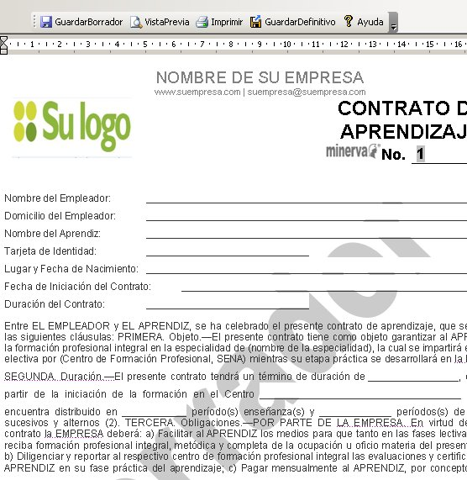
CONTRATO DE APRENDIZAJE
Características del Contrato de Aprendizaje. El contrato de aprendizaje es una forma especial de vinculación dentro del Derecho Laboral, sin subordinación y por un plazo no mayor a dos (2) años

Slide 51
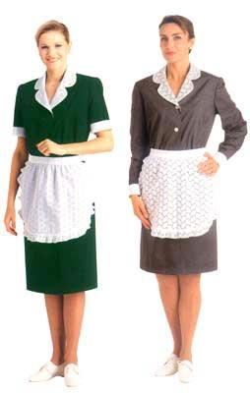
CONTRATO DE TRABAJO EN TRABAJADORES DEL SERVICIO DOMESTICO
Un contrato de trabajo con trabajadores del servicio domestico tiene las mismas características y conllevan las mismas obligaciones y derechos que cualquier otro contrato de trabajo. Puede ser verbal o escrito, a término fijo o a término indefinido

Slide 52

DERECHOS DEL SERVICIO DOMESTICO, SALARIO, PREESTACIONES Y LIQUIDACION
El Salario de un trabajador del servicio domestico no puede ser inferior al mínimo legal vigente
En primer lugar aclarar que los trabajadores del servicio doméstico tienen derecho al pago de todas las prestaciones sociales excepto la prima de servicios
Las empleadas del servicio doméstico tienen los mismos derechos que cualquier otro trabajo

Slide 53

APORTES PARA FISCALES EN EL SERVICIO DOMESTICO
Las personas naturales que contraten empleados del servicio doméstico no están en la obligación de pagar aportes parafiscales por ellos por cuanto la familia, que es donde existe la figura del servicio doméstico, no es una unidad económica lo que la exime del pago de estos aportes.

Slide 54

REGLAMENTO INTERNO DEL TRABAJADOR
Este Reglamento hace parte de los contratos individuales de trabajo, celebrados o que se celebren con todos los trabajadores, salvo estipulaciones en contrario que sin embargo solo pueden ser favorables al trabajador.

Slide 55

LIQUIDACION DEL CONTRATO DE TRABAJO
Finalización el tiempo pactado en el caso de los contratos de trabajo a término fijo.
Retiro del trabajador por jubilación.
Terminación unilateral por cualquiera de las partes en cualquier momento. Aplica para contratos a término fijo y para indefinidos.

Slide 56

JORNADA DE TRABAJO
En cuanto a la Jornada de Trabajo, es importante tener claro cuál es la duración máxima de la jornada de trabajo, para lo cual habremos de remitirnos a lo señalado en el artículo 161 del Código Sustantivo del Trabajo

Slide 57

JORNADA LABORAL ORDINARIA
La jornada ordinaria de trabajo es la que convengan las partes, o a falta de convenio, la máxima legal.

Slide 58
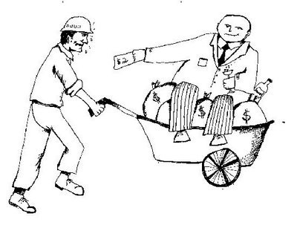
JORNADA MAXIMA
La jornada máxima significa que el trabajador no puede laborar más de las horas máximas permitidas por la ley, que en este caso es de 8 horas diarias, mas no significa que el trabajador por obligación debe laborar las 8 horas diarias, puesto que ya no sería máxima sino mínimo

Slide 59

TRABAJO SUPLEMENTARIO
Puede ocurrir que una persona se vea impelida a trabajar horas extras, caso en el cual se le debe una justa remuneración. El derecho, pues, en el caso de la jornada extra no es en sí la facultad de hacer una labor suplementaria, sino la remuneración que ella genera.

Slide 60

TRABAJO NOCTURNO
Trabajo nocturno es el comprendido entre las veintidós horas (10:00 p.m.) y las seis horas (6:00 a.m.).

Slide 61

TRABAJO DOMINICAL Y FESTIVO
Cuando todo parecía estar claro respecto a la forma como se debe pagar una hora de trabajo dominical o festiva, el ministerio de la protección social ha expedido un oficio donde parece reinventar el procedimiento a utilizar.

Slide 62
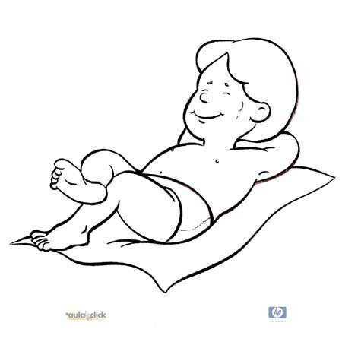
DESCANSO COMPENSATORIO REMUNERADO
Cuando se trabajan los domingos de forma habitual, el trabajador tiene derecho a un día de descanso compensatorio remunerado en la semana siguiente.
Siempre que un trabajador labore los domingos de forma habitual, tiene derecho a que en la semana siguiente al domingo trabajado, el empleador le conceda un día de descanso compensatorio remunerado por cada domingo trabajado

Slide 63

REMUNERACION DEL TRABAJO NOCTURNO
El trabajo nocturno por el solo hecho de ser nocturno se remunera con un recargo de 35% sobre el valor trabajado.

Slide 64

REMUNERACION DEL TRABAJO DOMINICAL Y FESTIVO
Tal como lo establece el numeral 1 del artículo 179 del Código Sustantivo, 1. El trabajo en domingo y festivos se remunerará con un recargo del 75% sobre el salario ordinario en proporción a las horas laboradas

Slide 65
REMUNERACION DEL TRABAJO EXTRA
El trabajo extra nocturno se remunera con un recargo del setenta y cinco por ciento (75%) sobre el valor del trabajo ordinario diurno

Slide 66

JORNADA LABORAL EN TRABAJADORS DE VIGILANCIA PRIVADA
Ha sido costumbre de las empresas de vigilancia privada, imponer horarios de 12 horas a sus trabajadores, cuando no está permitido por la ley; recordemos que la jornada máxima incluida las horas extras no puede superar las 10 horas al día

Slide 67

COMPENSACION Y REMUNERACION DEL TRABAJO DOMINICAL
Siempre que un trabajador labore los domingos de forma habitual, tiene derecho a que en la semana siguiente al domingo trabajado, el empleador le conceda un día de descanso compensatorio remunerado por cada domingo trabajado

Slide 68

REMUNERACION DEL TRABAJO
Son los pagos en dinero que el empleador hace al trabajador a cambio de sus servicios

Slide 69
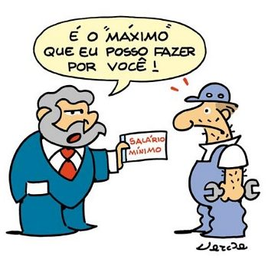
SALARIO
Constituye salario no sólo la remuneración ordinaria, fija o variable, sino todo lo que recibe el trabajador en dinero o en especie como contraprestación directa del servicio, sea cualquiera la forma o denominación que se adopte, como primas, sobresueldos, bonificaciones habituales, valor del trabajo suplementario o de las horas extras, valor del trabajo en días de descanso obligatorio, porcentajes sobre ventas y comisiones

Slide 70

SALARIO INTEGRAL
El Salario integral es aquel salario en el que se considera que ya esta incluido dentro del valor total del salario, además del trabajo ordinario, las prestaciones, recargos y beneficios tales como el correspondiente al trabajo nocturno, extraordinario, dominical y festivo, el de primas legales, extralegales, las cesantías y sus intereses, subsidios y suministros en especie; y en general, las que se incluyan en dicha estipulación.

Slide 71
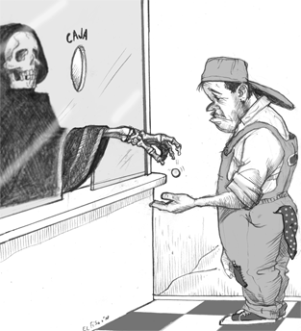
SALARIO MINIMO
El salario mínimo es la remuneración establecida legalmente, para cada periodo laboral (hora, día o mes), que los empleadores deben pagar a sus trabajadores por sus labores

Slide 72

RETENCION Y DEUDORES DEL SALARIO
En el caso de una persona natural no residente en el país, la retención del impuesto será igual al
treinta y cuatro por ciento (34%) del total de lo pagado o abonado en cuenta, del monto de tales
remuneraciones. (Artículos 2 y 3 del Reglamento de la Ley de Impuesto sobe la Renta en materia
de Retenciones)

Slide 73

PRESTACIONES SOCIALES
Las prestaciones sociales son los dineros adicionales al salario que el empleador debe reconocer al trabajador vinculado mediante contrato de trabajo por sus servicios prestados. Es el reconociendo a su aporte en la generación de ingresos y utilidad en la empresa o unidad económica.

Slide 74

VACACIONES
Las vacaciones laborales es el derecho que tiene todo trabajador a que el empleador le otorgue un descanso remunerado por el hecho de haberle trabajado un determinado tiempo.

Slide 75

PRIMA DE SERVICIOS
Toda empresa debe pagar a sus empleados como prima de servicios, un salario mensual por cada año laborado, o si la vinculación es inferior a un año, el pago será proporcional al tiempo que el trabajador lleve vinculado, cualquiera que este sea.

Slide 76

CESANTIAS
Las cesantías son una prestación social que contempla la legislación laboral colombiana que busca proteger de alguna forma al trabajador que queda “cesante”, es decir, aquel trabajador que queda desempleado o que simplemente se le termina el contrato de trabajo, lo cual no siempre implica que quede desempleado, pero la ley así lo ha supuesto

Slide 77

DOTACION
La legislación laboral colombiana contempló que todo empleador debe suministrar la dotación que sus empleados requieran, más no fijó el valor de esta

Slide 78

SEGURIDAD SOCIAL
La seguridad social, entendiendo por tal, a un tiempo, un “servicio público de carácter obligatorio” y “un derecho irrenunciable”

Slide 79

LEY 100
Subsidio a Trabajadores del Servicio Doméstico. Los aportes del presupuesto Nacional de que trata la Ley 11 de 1988, para el subsidio en los aportes de los trabajadores del servicio doméstico, se girarán al Fondo de Solidaridad, en cuentas separadas, para que éste traslade el subsidio correspondiente a la entidad que haya seleccionado el trabajador.

Slide 80

COOPERATIVA DE TRABAJO ASOCIADO
Las Cooperativas de trabajo asociado pertenecen a la categoría de las especializadas, es decir aquéllas que se organizan para atender una necesidad específica, correspondiente a una sola rama de actividad económica, social o cultural

Slide 81

DERECHOSDE LOS TRABAJADORES EN LAS COOPERATIVAS DE TRABAJO ASOCIADO
El Gobierno Nacional consciente de la importancia que tienen las Cooperativas de Trabajo Asociado (CTA) como instrumento para lograr los propósitos de generación de trabajo

Slide 82

LIQUIDACION DE NOMINA
Mensualmente la empresa debe proceder a liquidar y contabilizar su respectiva Nómina.
A continuación se expone un ejemplo de la liquidación y contabilización de una nomina. Para hace el ejercicio mas ágil y comprensible, el ejemplo se trabajara con un solo empleado, el cual tenga derecho al Auxilio de transporte, a horas extras y a comisiones

